Slide 2


Computer Systems.
Academiejaar 2023 - 2024
Nathalie Declercq
Karine Van Driessche
Steven Van Impe
Thomas Clauwaert
Pieter De Bodt

Slide 3
Hoofdstuk 5: Interne computeronderdelen.
Notes:
Dit hoofdstuk starten we met een schematische voorstelling van de hoofdonderdelen van een computer om vervolgens een aantal onderdelen in detail te bespreken zoals ALU, RAM, Stack, Cache, …
Enkel de slides met beperkte inhoud worden verduidelijkt.

Slide 4
Doelstellingen.
Interne computeronderdelen.
Begrijpen hoe de Arithmetic and Logic Unit (ALU) is opgebouwd en werkt.
Begrijpen wat de bouwstenen van een geheugen zijn.
Begrijpen hoe de Random Access Memory (RAM) is opgebouwd en werkt.
Begrijpen hoe een stack en het cachegeheugen is opgebouwd.
De werking van een stack en een direct mapped cache kunnen toelichten en toepassen.

Slide 5
Inhoudsopgave.
Interne computeronderdelen.
5.1. Algemeen schema.
5.2. De ALU.
5.2.1. Wat is een ALU?
5.2.2. Werking van een 1-bit ALU?
5.2.3. Een n-bit ALU.
5.3. Bouwstenen van een geheugen.
5.3.1. De SR-latch.
5.3.2. De geklokte SR-latch.
5.3.3. De geklokte D-latch.
5.3.4. De D-flip-flop.
5.3.5. Een register.

Slide 6
Inhoudsopgave.
Interne computeronderdelen.
5.4. Het RAM-geheugen.
5.4.1. Wat is RAM-geheugen?
5.4.2. Basisopdrachten.
5.4.3. Interactie met het RAM-geheugen.
5.4.4. Schematische voorstelling. 5.4.5. De organisatie van RAM-chips.
5.4.6. RAM-modules.
5.5. De stack.
5.5.1. Hardware stack.
5.5.2. Call stack.

Slide 7
Inhoudsopgave.
Interne computeronderdelen.
5.6. Het cachegeheugen.
5.6.1. Werking van de cache.
5.6.2. Direct-mapped cache.
5.6.3. Cache coherency.

Slide 8
5.1. Algemeen schema.

Slide 9

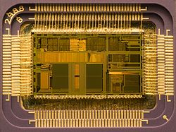
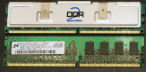
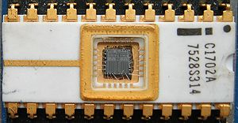

Algemeen blokschema van de hoofdonderdelen van een computer
Controlebus
CPU
RAM
ROM
I/O
Adresbus
Databus
Notes:
In een computer kunnen we op zijn minst de volgende hoofdonderdelen vinden:
CPU (Central Processing Unit): hart van de computer met een ALU (Arithmetic & Logic Unit) die instaat voor de logische en wiskundige bewerkingen
RAM (Random Access Memory): werkgeheugen van de computer waarin het actieve besturingssysteem en uit te voeren programma's worden geladen
ROM (Read Only Memory): geheugen die instructies bijhoudt om een computer opgestart te krijgen
I/O (Input/Output): verzameling van invoer- en uitvoerapparaten zoals toetsenbord, muis, scherm, printer, ...
Verschillende bussen leggen verbindingen tussen de hoofdonderdelen:
Adresbus: dit is een unidirectionele bus van de CPU naar alle andere onderdelen; het is de CPU die het adres bepaalt (bv. adres van een locatie in RAM)
Databus: dit is een bidirectionele bus die toelaat om data tussen onderdelen uit te wisselen; let op: bij ROM is deze bus uniderectioneel aangezien er geen data kan worden weggeschreven naar ROM
Controlebus: dit is een bidirectionele bus waarover commando's en bepaalde statussen verstuurd kunnen worden (bv. WR of RD signaal tss. CPU en RAM)
Merk op dat er in een huidige computer nog onderdelen te vinden zijn die zich meestal tussen de hoofdonderdelen bevinden (bv. tussen CPU en RAM liggen één of meerdere caches).

Slide 10
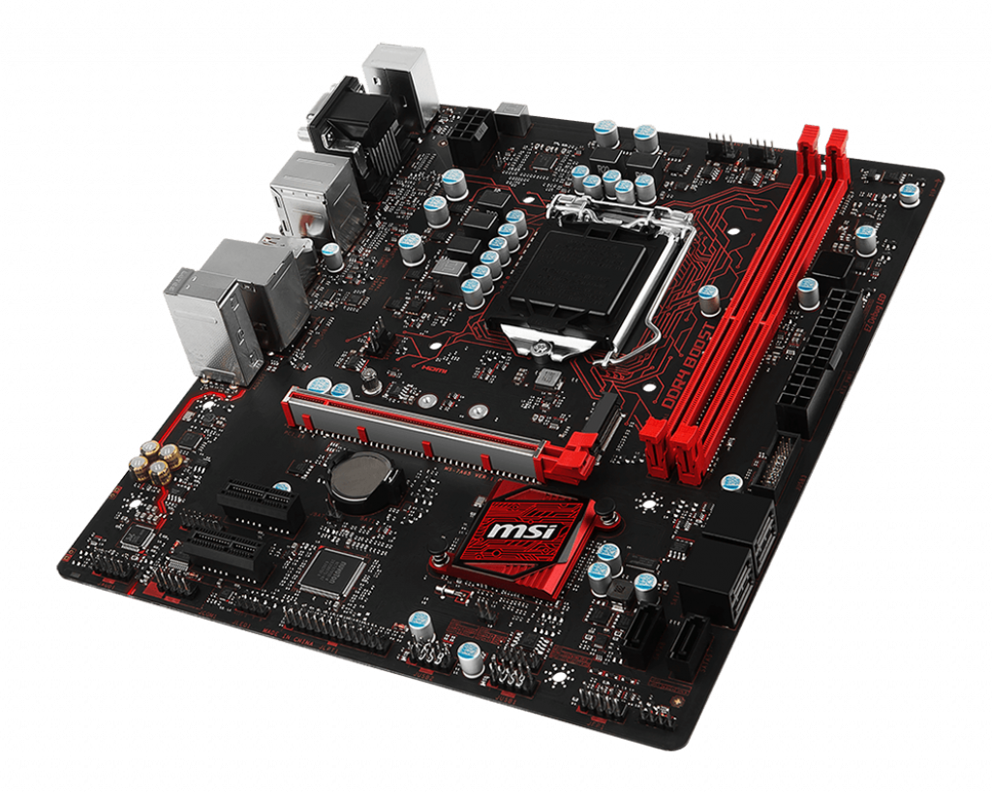
CPU Socket
ROM
RAM Slots
I/O Controller
Notes:
Deze figuur is een foto van het MSI B250 Gaming Pro moederbord (https://www.msi.com/Motherboard/B250M-GAMING-PRO/Overview).
De verschillende computeronderdelen worden op een moederbord bevestigd. We hebben alvast de onderdelen vanuit het schema van de vorige slides aangeduid. Op het moederbord worden er baantjes geëtst die de bussen vormen tussen die verschillende onderdelen.

Slide 11
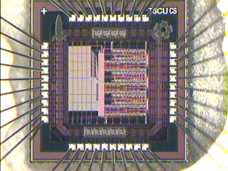
5.2. De ALU.

Slide 12
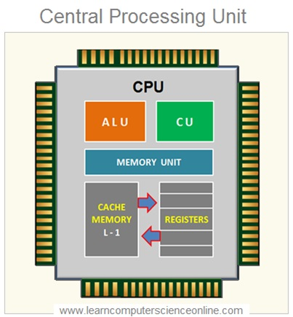
5.2.1. Wat is een ALU?
Het Arithmetic & Logic Unit is een onderdeel van
elke processor die op flexibele manier bewerkingen
uitvoert op twee n-bit operanden.
Bewerkingen:
en, of, niet,
optellen, aftrekken,
2-complement,
negatie, …
Notes:
De ALU of Arithmetic Logic Unit is een onderdeel van de processor (CPU) die bewerkingen (wiskundig, logisch, ...) uitvoert op n-bit operanden.

Slide 13
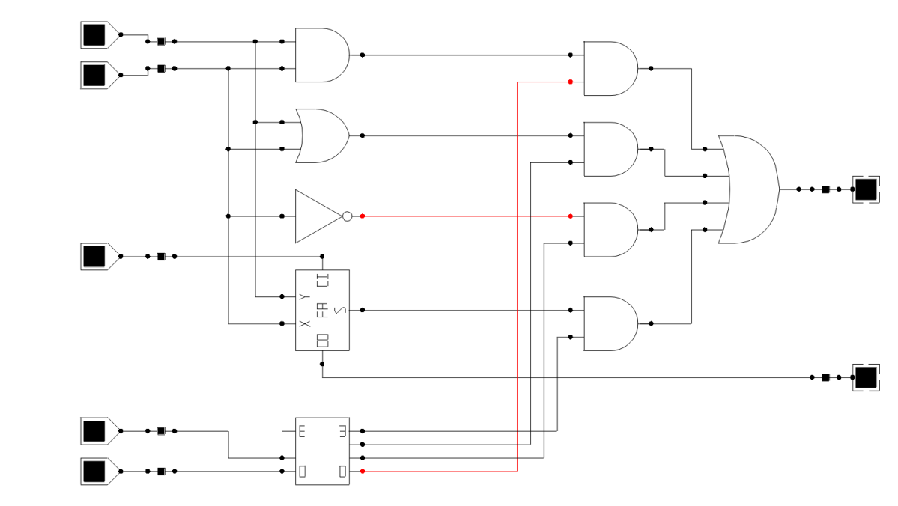
5.2.2. Werking van een 1-bit ALU.
Alle bewerkingen (en, of, niet, optellen) worden tegelijk uitgevoerd.
De gewenste bewerking stroomt door naar de uitgang met een EN-
doorlaatfilter gevolgd door een OF-samensteller.
Om de doorlaatfilter/samensteller combinatie correct te laten werken
verloopt de selectie via een decoder (slechts één signaal mag
doorgelaten worden).
Vraag: Hoeveel ingangslijnen zijn
er nodig om tussen de 4 gewenste
bewerkingen te kiezen ?
Antwoord: 2 → F₀ en F₁
A
B
C_{in}
F₀
F₁

Slide 14
5.2.2. Werking van een 1-bit ALU.
Voor nog meer flexibiliteit zijn er nog drie extra stuurlijnen en
wat extra poorten aanwezig namelijk:
EN_{A} en EN_{B} houden de ingangssignalen op A en B tegen indien 0
INV_{A} inverteert het A ingangssignaal indien 1 en laat die onveranderd door indien 0
INC voor de carry_{in} bit (enkel bij eerste 1-bit ALU van een n-bit-ALU-reeks)
Er kunnen zich dus verschillende combinaties voordoen aan de
ingangen F₀, F₁, EN_{A}, EN_{B}, INV_{A} en INC. Niet alle combinaties
zijn zinvol, soms geven verschillende combinaties van stuurlijnen
dezelfde bewerking.

Slide 15
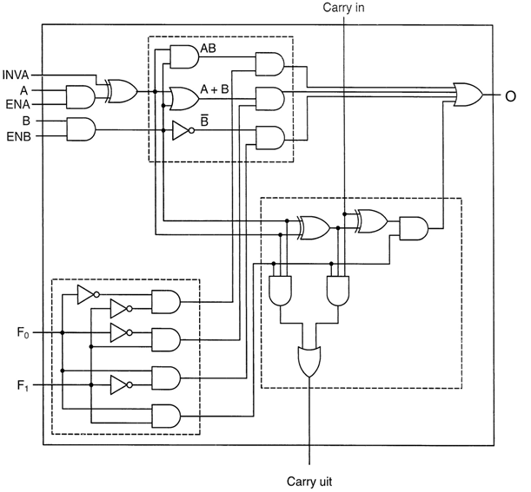
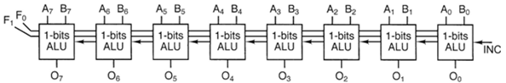
Logische eenheid
1-bit ALU
Decoder
(volledige) Opteller
8-bit ALU
Notes:
We bekijken eerst even een 1-bit ALU waarbij we als ingang signaal A en B hebben.
Alle aanwezige bewerkingen (in dit geval de logische bewerkingen A EN B, A OF B, NIET B en wiskundige binaire optelling) worden door de ALU tegelijk uitgevoerd. Er is slechts één uitgang O dus zal een selectie gemaakt moeten worden van het resultaat van één bewerking. Deze selectie kan gebeuren op basis van de stuurlijnen F₀ en F₁ die de ingang zijn van een decoder. Bij een decoder wordt één uitgang hoog die als stuurlijn zal dienen voor de EN-doorlaatfilter voor het resultaat van de gewenste bewerking.
Met een OF-samensteller kunnen we het geselecteerde resultaat naar de uitgang van de ALU (O) sturen.
Verder zijn er nog volgende stuurlijnen:
INVA: inverse van A, we zien een exclusieve OF bij deze stuurlijn die als flexibele invertor zal werken
ENA: laat signaal A toe tot de ALU of niet, we zien hier een EN-doorlaatfilter waarbij ENA de stuurlijn is en A het signaal.
ENB: idem als ENA maar dan voor ingangssignaal B
Verder zien we Carry_{in} en Carry_{uit} die zorgen voor de overdrachtsbits van een lagere rang of naar een
hogere rang bij bijvoorbeeld een optelling.
Voor A, B ingangen en O uitgang van n-bit plaatsen we nu meerdere 1-bit ALU's na elkaar (zie voorbeeld van 8-bit ALU).
Het is niet moeilijk om te begrijpen dat de 8 bits van A en B afzonderlijk toekomen op de verschillende
ALU's en dat elke ALU een uitgangsbit heeft met het gevraagde resultaat. Elke ALU moet dezelfde
bewerking naar de uitgang brengen dus de stuurlijnen F₀ en F₁ worden, evenals de andere stuurlijnen,
naar elke ALU doorgelust. De Carry_{uit} van ALU van lagere rang wordt verbonden met de Carry_{in} van de
ALU voor de hogere rang. Tot slot noemen we de Carry_{in} van de laagste rang (meest rechts) INC
(increment) voor het geval we nog een 1 in de ALU zouden willen brengen (bijvoorbeeld bij de bewerking om een 2’s complement te berekenen).

Slide 16
5.2.3. Een n-bit ALU (bvb. 8-bit ALU).
Om een n-bit ALU te maken worden meerdere 1-bit ALU
cellen gebruikt:
stuursignalen (F₀, F₁, INV_{A}, EN_{A} en EN_{B}) worden doorgelust naar alle ALU cellen
de C_{in} van de eerste cel is een stuurlijn van de n-bit ALU die “INC” (INCrement) genoemd wordt
datalijnen (A₀, B₀, A₁, B₁, …) zijn afzonderlijk aangesloten
de uitgangen (O₀, O₁, …) zijn afzonderlijk aangesloten
de C_{uit} van de laatste cel is een extra uitgang van de n-bit ALU

Slide 17
5.2.3. Een n-bit ALU (bvb. 8-bit ALU).
Er zijn circuits aanwezig die
overflow detecteren bij het optellen van zowel unsigned als signed integers
een negatieve uitkomst detecteren bij signed integer
nul als uitkomst detecteert
Er zijn dus 2 operanden van n-bit nl. A en B, en 6 stuurlijnen
nl. InvA, EnA, EnB, F₁, F₀, INC aanwezig.
Elke combinatie van de stuurlijnen geeft een (al dan niet zinvolle) bewerking op de operanden.

Slide 18
5.2.3. Een n-bit ALU (bvb. 8-bit ALU).
Enkele zinvolle combinaties van een 8-bit-ALU:
F0 | F1 | EnA | EnB | InvA | INC | Resultaat
0 | 0 | 1 | 1 | 0 | - | A & B (bitwise and)
0 | 0 | 0 | - | 0 | - | 0000 0000
0 | 1 | 1 | 1 | 0 | - | A | B (bitwise or)
0 | 1 | 1 | 0 | 1 | - | ~A
1 | 0 | - | 1 | - | - | ~B (bitwise compl.)
1 | 0 | - | 0 | - | - | 1111 1111
1 | 1 | 1 | 1 | 0 | 0 | A + B
1 | 1 | 1 | 0 | 0 | 1 | A + 1
1 | 1 | 1 | 1 | 0 | 1 | A + B + 1
1 | 1 | 1 | 0 | 1 | 1 | (~ A) + 1 = - A (2-compl)
1 | 1 | 1 | 1 | 1 | 1 | (- A) + B = B - A
Notes:
Een overzicht van een aantal zinvolle combinaties van de stuurlijnen en het hiermee bekomen resultaat bij de ALU.
Merk op: Indien het resultaat -A moet zijn, dan hebt u de eerder besproken extra 1 (INC) in de schakeling nodig. De ALU gebruikt de 2's complement methode voor de voorstelling van negatieve getallen waardoor A geïnverteerd (INVA) moet worden, gevolgd door +1 (INC en selectie opteller door
F₀ en F₁).
Probeer ook de andere combinaties te begrijpen. Dit leer je niet vanbuiten maar probeer je in het schema van de ALU te achterhalen.

Slide 19
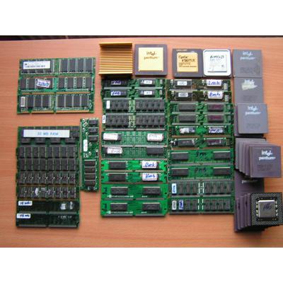
5.3. Bouwstenen van een geheugen.
Notes:
Stap voor stap wordt in deze slides het verloop geschetst totdat we als resultaat een D-flipflop bekomen die gebruikt zal worden in registers en RAM geheugen om één of meerdere bits te bewaren.
Voorafgaand aan de D-flipflop zien we de SR-latch, de geklokte SR-latch en de D-latch verschijnen. Elk hadden ze zo hun problemen waarbij verfijning nodig was. Het eindresultaat na een reeks verfijningen is de D-flipflop.

Slide 20
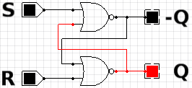
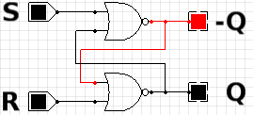
5.3.1. De SR-latch
Om met logische poorten een geheugen te maken is feedback
(terugkoppeling) nodig.
1-bit geheugen opgebouwd met behulp van 2 NOR poorten
=> twee stabiele toestanden
Set=1 (en Reset=0) → Q=1 (en -Q=0)
Reset=1 (en Set=0) → Q=0 (en -Q=1)
Werking:
met een kleine vertraging (wegens poortvertraging)
neemt de 2de ingang van één van de NOR-poorten de werking van de S of R ingang over
om een nieuwe waarde in het geheugen te schrijven moet ofwel S, ofwel R, voldoende lang op 1 gehouden worden
Opmerking: De ingangen (S en R) mogen NOOIT gelijktijdig 1 zijn!

Slide 21
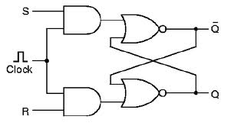
5.3.2. De geklokte SR-latch
Hier worden twee EN-doorlaatfilters toegevoegd zodat de toestand van
de S- en R-ingangen slechts doorgelaten worden wanneer het kloksignaal
hoog (1) is. De klok is meestal laag (0) en wordt “eventjes” hoog (1)
gebracht op het moment dat we iets in het geheugen willen schrijven
Problemen:
S en R kunnen nog altijd gelijktijdig 1 zijn → mag niet, oscillatie mogelijk
Klokpuls kan eventueel te kort zijn → de bit zal dan niet in het geheugen geschreven zijn en/of de SR-latch zal oscilleren

Slide 22
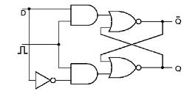
5.3.3. De geklokte D-latch
Hier worden de S- en R-ingangen herleid tot één D-ingang.
De NIET-poort zorgt dat R en S nooit allebei 1 zijn.
Probleem: Klokpuls kan nog steeds te kort zijn

Slide 23
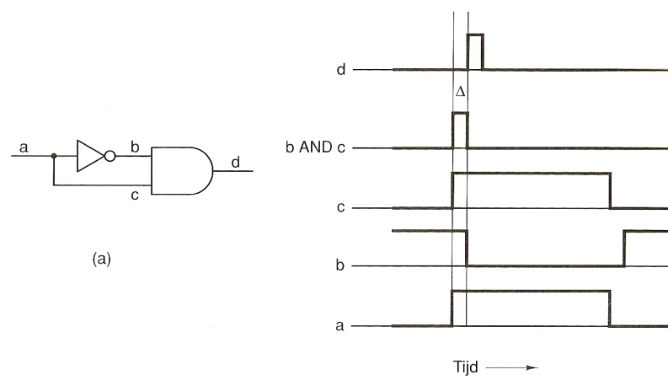
5.3.4. D-flip-flop
Deze schakeling onthoudt de toestand van ingang D bij elke
stijgende flank op de klok-ingang (CK).
Werking van de “pulsgenerator”:
Bij dit deel van de schakeling hangt aan
ingang a een (extern) kloksignaal,
op de uitgang d krijgen we een korte puls.

Slide 24
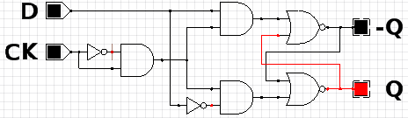
5.3.4. D-flip-flop
Werking van de schakeling:
Door de poortvertraging op de niet-poort wordt na een stijgende flank op CK een korte puls gegenereerd op beide EN-poorten (middelste ingangen).
Deze puls maakt kortstondig de S-ingang van de SR-latch hoog als D=1 of de R-ingang als D=0.
De lengte van de puls moet voldoende lang zijn om de SR-latch in een (nieuwe) stabiele toestand te brengen.

Slide 25
5.3.4. D-flip-flop
Voordelen:
Door aan de CK-ingang een stijgende flank aan te leggen, wordt de waarde die op dat moment aan de D-ingang hangt, in het geheugen geschreven.
De maker (fabrikant) van de D-flip-flop zorgt er zelf voor dat de (interne) puls op de EN-poorten voldoende lang is.
De (interne) puls moet ook voldoende kort zijn. Want hoe korter de puls, hoe sneller na elkaar we iets in het geheugen kunnen schrijven.

Slide 26
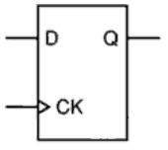
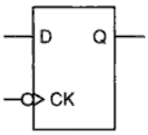
5.3.4. D-flip-flop
Voorstelling D-flip-flop’s:
Flip-flop, stijgende flank
Flip-flop, dalende flank

Slide 27
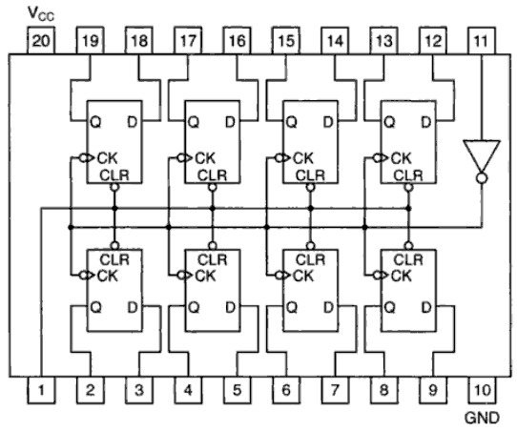
5.3.5. Een register
Is een combinatie van meerdere flip-flops waarvan de
voedingspinnen, de clock en clear pinnen gecombineerd
zijn.
Functie: Een 8-bit woord op de D-pinnen wordt vast-
gehouden bij een stijgende flank op de CK pin.
Een dergelijke opstelling binnenin
een CPU wordt ook een “register”
genoemd.
Notes:
Een eerste toepassing van de D-flipflop is een register. Een register is een combinatie van meerdere flipflops waarbij één computerwoord (bijvoorbeeld 8 bit) bewaard kan worden.
Registers bevinden zich in de CPU en worden door de CPU rechtstreeks gemanipuleerd. De lijst van mogelijke registers valt buiten de scope van deze cursus.

Slide 28
5.4. Het RAM-geheugen.
Notes:
De werking van het RAM geheugen (= werkgeheugen of hoofdgeheugen) staat uitvoerig beschreven in de volgende slides. U vindt er het schema alsook een gedetailleerde beschrijving van alle onderdelen.

Slide 29
5.4.1. Wat is RAM-geheugen?
Een register is handig om tijdelijk informatie op te slaan, maar
er is méér nodig. We willen een chip waarin duizenden, liefst
miljarden computerwoorden bewaard kunnen worden.
Een computerwoord is een bitreeks en het aantal bit is
afhankelijk van het processortype.
Woordbreedte | Gebruik
8 bit (1 byte) | oudere computers (PC, XT, C64) en low-end microcontrollers
16 bit (2 byte) | alleen nog als tussenvorm (8/16 bitters)
32 bit (4 byte) | iets oudere generatie
64 bit (8 byte) | actuele generatie
128 bit (16 byte) | high performance computing + grafische processoren

Slide 30
5.4.1. Wat is RAM-geheugen?
Functie van het RAM geheugen in de computer:
Het bieden van een tijdelijke opslag voor informatie, die snel
toegankelijk is en verdwijnt van zodra de computer uitgezet wordt.
Opbouw van RAM geheugen:
lange lijst van locaties (bestaande uit geheugencellen)
in elke locatie kan één computerwoord opgeslagen worden
de opgeslagen informatie kan in willekeurige volgorde opgevraagd worden - vandaar de naam “Random Access Memory”
om de geheugenlocaties individueel te kunnen aanwijzen, heeft elke locatie een uniek adres (= binair getal).

Slide 31
5.4.2. Basisopdrachten
Slechts 2 basisopdrachten (CPU → RAM geheugen):
Lees de inhoud van de geheugenlocatie met adres X.
Schrijf nieuwe inhoud in de geheugenlocatie met adres X.

Slide 32
5.4.3. Interactie met het RAM-geheugen
De communicatie met het geheugen gebeurt aan de hand
van: - adreslijnen,
- datalijnen en
- stuurlijnen.
Adreslijnen:
geven aan welke geheugencel gelezen of geschreven moet worden
verbindingen tussen de processor en het RAM geheugen
elke adreslijn is 1 elektrische verbinding

Slide 33
5.4.3. Interactie met het RAM-geheugen
Datalijnen:
Verbindingen tussen de processor en het RAM geheugen waarover het op te slaan of uit te lezen woord uitgewisseld wordt.
Stuurlijnen:
Bijkomende verbinding tussen de processor en het RAM geheugen met de functies:
opdracht: aangeven of er gelezen of geschreven moet worden
timing: zorgen dat de processor en het geheugen in hetzelfde ritme blijven werken

Slide 34
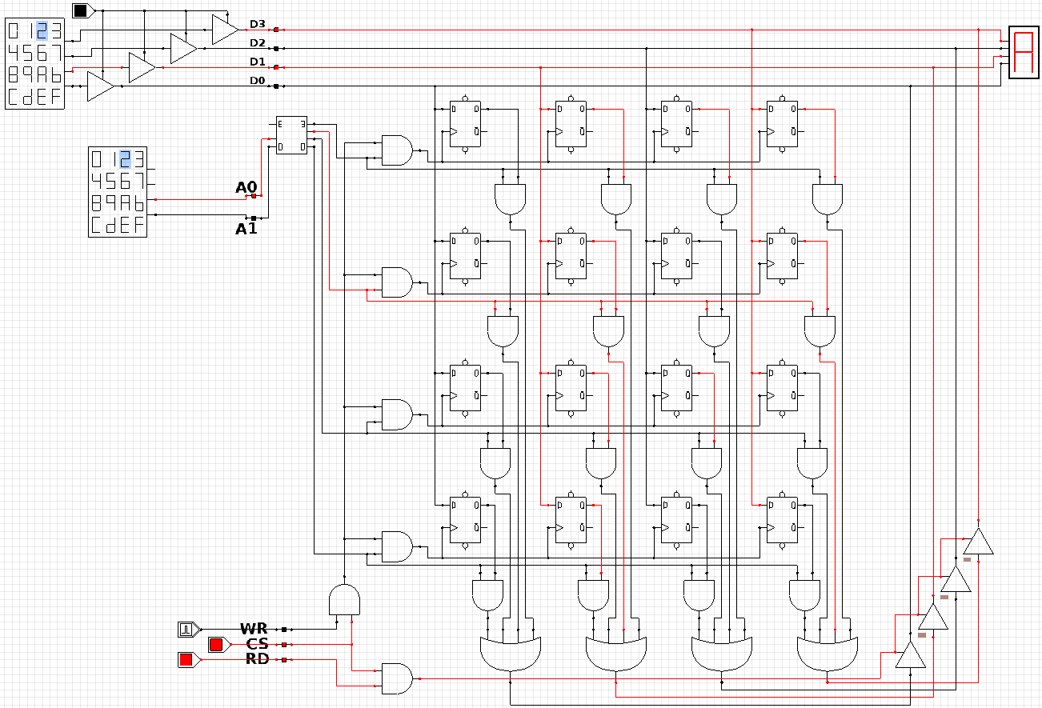
5.4.4. Schematische voorstelling
Bi-directionele
datalijnen
Adreslijnen
Adres decoder
Woord selectie lijnen
Schrijfpoorten
Leesfilters
Geheugencellen
Three-state buffers

Slide 35
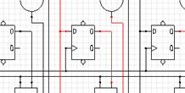
5.4.4.1. De cellen
De cellen zijn D-flip-flops. Eén flip-flop houdt één bit van één
geheugenlocatie vast.
Ze zijn georganiseerd in een matrixvorm:
horizontaal: bits van het woord
verticaal: opeenvolgende geheugenlocaties

Slide 36
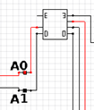
5.4.4.2. De adreslijnen en de woordselectie
Adreslijnen:
zijn unidirectionele lijnen (enkel ingang voor de RAM chip)
het binaire getal op deze lijnen = de te adresseren locatie
Decoder:
zet signaal op n adreslijnen om naar signaal op 2^{n} woordselectielijnen
Op elk ogenblik zal slechts één woordselectielijn hoog zijn, namelijk diegene die aangewezen wordt door het binair getal op de adreslijnen
Woordselectielijnen: uitgangen van de decoder

Slide 37
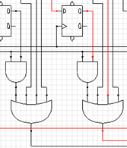
5.4.4.3. De leesfilters
EN-doorlaatfilters/OF-samensteller combinatie:
Functie: Alleen de uitgangen van de flip-flops in de
aangewezen rij naar de datalijnen doorgegeven.
EN-doorlaatfilter:
Select-ingang/stuurlijn (links) verbonden met woordselectielijn
Signaal-ingang (rechts) verbonden met uitgang van de flipflop
OF-samensteller:
evenveel ingangen als er locaties op de chip zijn!
slechts één ingang bevat een nuttig signaal, de rest nul, dankzij de werking van de adresdecoder

Slide 38
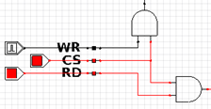
5.4.4.4. De stuurlijnen
RD: Read
Zolang deze lijn hoog is, wordt het
woord van de locatie die door de
adreslijnen aangewezen wordt naar
de datalijnen doorgegeven.
WR: Write
Externe klokpuls die aangeeft dat het woord dat op de datalijnen staat
naar de locatie, die door de adreslijnen aangewezen wordt, moet
geschreven worden.
CS: Chip Select
Maakt het mogelijk om meerdere geheugenchips parallel op dezelfde
adres- en datalijnen te zetten (zie later). Er mag steeds slechts 1 chip
geselecteerd zijn, bij de rest moet CS=0.
CS bepaalt of WR en RD door de EN-doorlaatfilters mogen.

Slide 39
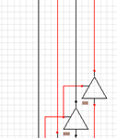
5.4.4.5. De datalijnen
De datalijnen zijn bidirectionele verbindingen die de
woorden transporteren :
van het RAM-geheugen naar de CPU bij het lezen en
van de CPU naar de RAM-chip bij het schrijven
Om bidirectionele verbindingen mogelijk te
maken, zijn tri-state buffers nodig.

Slide 40
5.4.4.6. De leescyclus
Begintoestand: CS, RD en WR lijnen zijn laag.
De CPU plaatst de datalijnen in hoog-ohmige toestand.
Vervolgens plaatst de CPU het adres van de gewenste locatie op de adreslijnen.
Via de decoder, adresselectie en leesfilters komt de inhoud van de gewenste locatie aan de ingang van de tri-state buffers.
De CPU maakt RD en CS lijnen hoog.
De tri-state buffers sturen de datalijnen actief aan.
De CPU leest het gevraagde woord van de datalijnen.
De CPU maakt CS, RD en WR lijnen terug laag ter voorbereiding van de volgende cyclus.

Slide 41
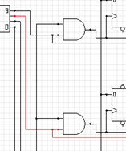
5.4.4.7. De schrijfpoort
EN poort gebruikt als doorlaatfilter:
Externe klokpuls is de signaallijn (bovenste lijn)
“Woordselectielijn” is de stuurlijn/select ingang (onderste lijn)
Functie:
De externe klokpuls wordt alleen naar die rij (locatie) doorgelaten waarnaar geschreven moet worden.
Om problemen te voorkomen mag slechts één schrijfpoort tegelijk actief worden en daar zorgt de decoder voor, want de woordselectielijnen zijn uitgangen van een decoder.

Slide 42
5.4.4.8. De schrijfcyclus
Begintoestand: CS, RD en WR lijnen zijn laag.
De CPU plaatst het weg te schrijven woord op de datalijnen.
De CPU plaatst het adres van de doellocatie op de adreslijnen.
Het weg te schrijven woord wordt aan de ingangen van ALLE flip-flops aangeboden.
De CPU maakt CS stuurlijn hoog en stuurt een klokpuls naar de WR stuurlijn. (Door de werking van de schrijfpoorten krijgen alleen de flip-flops van de gewenst rij de schrijfpuls binnen.)
De flip-flops van de geadresseerde locatie bewaren het door de CPU gegeven woord.
De CPU maakt CS, RD en WR lijnen terug laag ter voorbereiding van de volgende cyclus.

Slide 43
5.4.5. De organisatie van RAM-chips
Naast de totale opslagcapaciteit in Kibit, Mibit of Gibit, is ook
de organisatie van de chip belangrijk, want het aantal data-
en adreslijnen hangt ervan af.
Voorbeeld: 1Mibit chip
Organisatie | Rijen | Kolommen | Adreslijnen | Datalijnen
1Mi x 1bit | 1.048.576 | 1 | 20 | 1
256Ki x 4bit | 262.144 | 4 | 18 | 4
128Ki x 8bit | 131.042 | 8 | 17 | 8
32Ki x 32bit | 32.768 | 32 | 15 | 32
Notes:
Slides 43 tem. 44
Er zijn verschillende mogelijkheden op vlak van de interne organisatie (rijen en kolommen) van een RAM-chip. Zoals eerder vastgelegd is een rij een geheugenlocatie dat een aantal bits bewaart.
Eén chip heeft een bepaalde (beperkte) opslagcapaciteit. Om groter RAM-geheugen (RAM-module of "latje") te bouwen, heeft u meerdere chips nodig. De figuur op slide 44 stelt zo'n module voor met meerdere chips.
De interne organisatie van RAM-chips en de gewenste capaciteit van een RAM-module heeft invloed op het aantal nodige RAM-chips en het aantal adres- en datalijnen die tussen de CPU en RAM aangelegd moeten worden op het moederbord.
We bekijken even een aantal voorbeelden ...

Slide 44
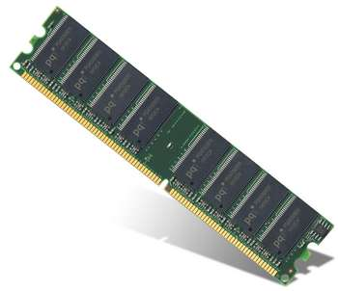
5.4.6. RAM-modules
RAM-chips combineren in één module (“latje”)
om een groter RAM-geheugen te bouwen
Voorbeeld:
We willen een geheugenmodule maken met:
totale geheugencapaciteit : 128 bit
woordbreedte : 4 bit
Hoeveel woorden (van 4 bit) kunnen we dan opslaan?
Hoeveel datalijnen zal de module hebben?
Hoeveel adreslijnen heeft onze module?
Welke stuurlijnen heeft onze module?
32 woorden
4 datalijnen
5 adreslijnen
WR, RD, CS
Notes:
Hoeveel woorden (van 4 bit) kunnen we dan opslaan?
Totale geheugencapaciteit (128 bit) / woordbreedte (4 bit) = 32 woorden.
Hoeveel datalijnen zal de module hebben?
Woordbreedte = 4 bit → #datalijnen = 4.
Hoeveel adreslijnen heeft onze module?
We hebben 32 woorden of dus 32 geheugenlocaties. Om één van deze 32 geheugenlocaties te selecteren hebben we bijgevolg 5 bits nodig aangezien 2⁵ = 32.
Welke stuurlijnen heeft onze module?
Onze module heeft de stuurlijnen WR, RD en CS nodig.

Slide 45
5.4.6. RAM-modules
Situatie 1:
Maak 128-bit-module (32x4bit) met 4 chips van 32x1 bit
Aantal datalijnen bij 32x1-chip?
Aantal adreslijnen bij 32x1-chip?
Welke stuurlijnen heeft 32x1-chip?
Hoe organiseren we onze module?
Elke chip zorgt voor 1 datalijn
Elke chip gebruikt dezelfde 5 adreslijnen
CS is voor elke chip gemeenschappelijk
ook RD en WR zijn gemeenschappelijk
1 datalijn
5 adreslijnen
WR, RD, CS
Notes:
We wensen een 128-bit RAM-module te bouwen (32x4 bit) met chips met een interne organisatie van 32x1 bit. Om dit te bereiken, hebben we 4 chips nodig.

Slide 46
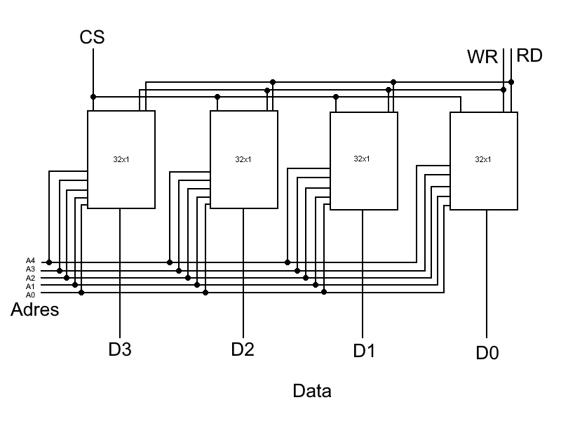
5.4.6. RAM-modules
Situatie 1: 32x4bit-module met 4 chips van 32x1 bit
Notes:
Schematisch kunnen we de chips voor deze module naast elkaar plaatsen.
Wat de CPU ziet, is de RAM-module in zijn geheel. Er zijn bij deze module 32 geheugenlocaties. Om 1 van de 32 locaties te selecteren hebben we 5 bits nodig aangezien 2⁵ = 32. Er liggen dus 5 adreslijnen van de CPU naar de module. Per geheugenlocatie hebben we 4 bit dus zijn er 4 datalijnen nodig.
Op chipniveau zijn er 5 adreslijnen nodig aangezien we 32 woorden hebben van 1 bit op deze chips (2⁵ = 32) en hebben we 1 datalijn per chip. Aangezien de CPU de module aanspreekt en 4 bits tegelijk aanspreekt van een bepaalde locatie, moeten de 4 chips tegelijk geactiveerd worden en wordt hetzelfde adres aan de 4 chips aangeboden. Bijgevolg is de CS (chip select) voor elke chip gemeenschappelijk. De stuurlijnen RD (read) en WR (write) zijn ook voor elke chip gemeenschappelijk.

Slide 47
5.4.6. RAM-modules
Situatie 2:
Maak 128-bit-module (32x4bit) met 4 chips van 8x4 bit
Aantal datalijnen bij 8x4-chip?
Aantal adreslijnen bij 8x4-chip?
Welke stuurlijnen heeft 8x4-chip?
Hoe organiseren we onze module?
De 4 datalijnen van de 4 chips zijn doorverbonden
Elke chip gebruikt de 3 laagste adreslijnen v/d module
De 2 hoogste adreslijnen zorgen (via een decoder) voor het activeren van de juiste CS
WR en RD zijn gemeenschappelijk voor de 4 chips
4 datalijn
3 adreslijnen
WR, RD, CS

Slide 48
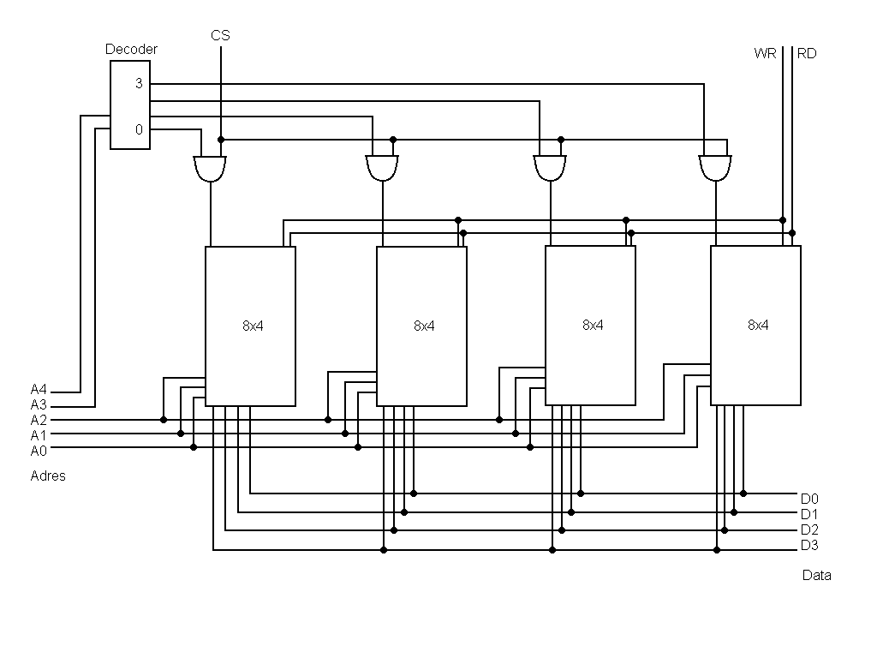
5.4.6. RAM-modules
Situatie 2: 32x4bit-module met 4 chips van 8x4 bit
Notes:
Voor diezelfde 128-bit module hebben we nu 8x4 bit chips ter beschikking, dus chips met 8 woorden van 4 bit. Terug hebben we hiervan 4 chips nodig.
Op moduleniveau hebben we nog steeds 5 adreslijnen en 4 datalijnen. Echter hebben we nu van de 5 adreslijnen 2 adreslijnen nodig voor de CS (hoogste rangen) om 1 van de 4 chips te activeren en 3 adreslijnen (laagste rangen) voor de selectie van 1 van de 8 geheugenlocaties van de geactiveerde chip.
Het aantal datalijnen is op module- en chipniveau 4.

Slide 49
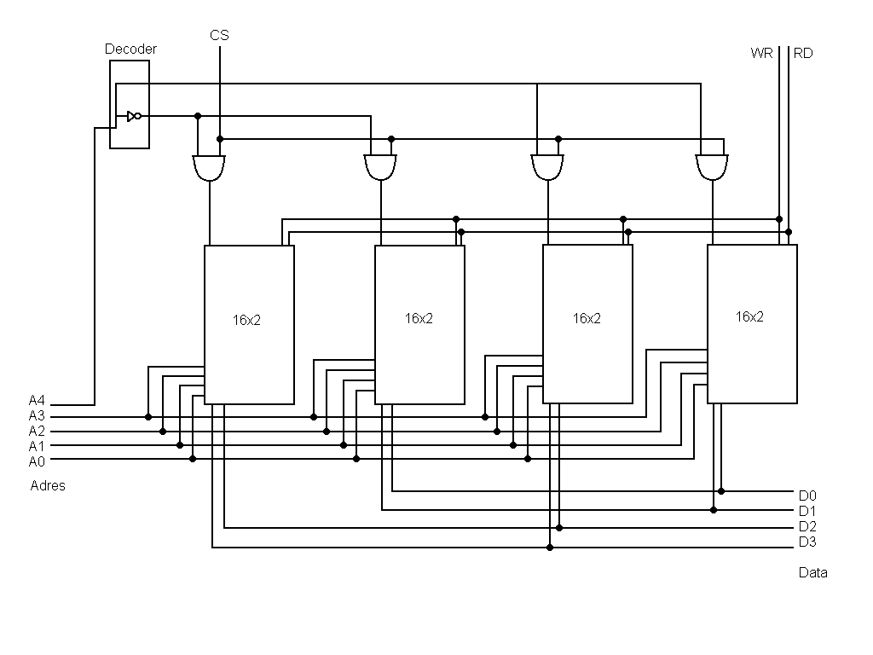
5.4.6. RAM-modules
Situatie 3: 32x4bit-module met 4 chips van 16x2 bit
Notes:
Tot slot kunnen we de 128-bit module ook bouwen met 4 16x2 chips.
Van de 5 adreslijnen wordt er nu 1 adreslijn gebruikt voor de CS om 2 van de 4 chips tegelijk te activeren zodat we een woord van 4 bit kunnen selecteren (2 x 2 bit). De resterende 4 adreslijnen worden ingezet om een locatie te selecteren van de 2 geactiveerde chips.
Verder zijn er op moduleniveau 4 datalijnen terwijl er op chipniveau 2 datalijnen zijn.

Slide 50
5.4.6. RAM-modules
Realistischer voorbeeld:
Maak een 1GiByte-module, woordbreedte 64-bit
Gebruik hierbij 64Mix8bit-geheugenchips
Hoeveel 64bit-woorden kunnen we opslaan in de module?
Hoeveel 64Mix8bit-geheugenchips hebben we nodig?
Hoeveel adres- en datalijnen zal de module hebben?
Hoeveel adres- en datalijnen hebben de chips?
Hoeveel adreslijnen worden intern gebruikt voor het ontdubbelen van CS?
Hoeveel chips worden gelijktijdig geactiveerd via CS bij 1 lees- of schrijfoperatie?

Slide 51
5.4.6. RAM-modules
Realistischer voorbeeld (oplossing):
Capaciteit module = 1GiByte = 8 x 2¹⁰ x 2¹⁰ x 2¹⁰ = 2³³ bit Woordbreedte = 64 bit = 2⁶ bit => Aantal woorden in module = 2³³/2⁶ = 2²⁷
Capaciteit module = 1GiByte = 2³³ bit (zie a) Capaciteit chip = 64Mi x 8 bit = 2⁶ x 2²⁰ x 2³ bit = 2²⁹ bit => Aantal chips = 2³³/2²⁹ = 2⁴ = 16
Woordbreedte module = 64 bit => 64 datalijnen Aantal woorden in module = 2²⁷ => 27 adreslijnen

Slide 52
5.4.6. RAM-modules
Realistischer voorbeeld (oplossing):
d) Woordbreedte chip = 8 bit => 8 datalijnen Aantal 8 bit woorden in chip = 64Mi = 2²⁶ => 26 adreslijnen
e) Aantal adreslijnen voor CS = aantal adreslijnen module – aantal adreslijnen chip = 27 – 26 = 1 adreslijn
f) Woordbreedte module / woordbreedte chip = 64 bit / 8 bit = 8 => 8 chips gelijktijdig actief

Slide 53
5.5. De stack.

Slide 54

5.5. De stack
Een stack is een datastructuur voor
de opslag van een wisselend aantal
elementen waarbij geldt dat het
element dat het laatst werd toegevoegd,
het eerst weer wordt opgehaald.
Dit principe wordt ook wel LIFO genoemd.
Een stack kan geïmplementeerd worden als een gelinkte lijst, of, als de grootte begrensd is, als een array, met een pointer die naar het laatste stackelement wijst.
Notes:
Een stack is een datastructuur waarbij het laatst toegevoegd element het eerst terug wordt opgehaald. Je kunt het vergelijken met een stapel borden. Het laatst afgewassen bord plaats je bovenop de reeds bestaande stapel borden. Indien je een bord nodig hebt, neem je het bovenste bord van de stapel. Dit principe wordt LIFO (Last In First Out) genoemd.
Een ander voorbeeld van een datastructuur is een buffer die het principe van FIFO (First In First Out) volgt. Dit kun je het best vergelijken met een wachtrij aan de kassa in een winkel. Wie eerst in de rij staat, wordt ook het eerst bediend.
De implementatie van een datastructuur kan op verschillende manieren, zowel in soft- als hardware gebeuren. In software kan bijvoorbeeld een gelinkte lijst (met onbegrensd grootte) of een array (met begrensde grootte) gebruikt worden voor een LIFO of FIFO structuur.

Slide 55

5.5.1. Hardware stack
Elke processor heeft een hardware stack, maar de werking
ervan kan verschillen.
Speciaal adresregister: Stack Pointer (SP)
Twee soorten instructies maken gebruik van de stack:
PUSH en POP
PUSH verhoogt SP met 1 en slaat een waarde op de stack op
POP leest de hoogste waarde van de stack en verlaagt SP met 1
CALL en RET(urn)
CALL slaat het adres van de volgende instructie op de stack op en springt naar een subroutine
RET haalt het adres van de stack en springt naar dit adres.
Notes:
Elke processor heeft een stack, geïmplementeerd in hardware, die voornamelijk als call stack (stack waarop adressen worden bijgehouden) gebruikt wordt.
Het adres van het bovenste element van de stack wordt bijgehouden in een speciaal register, nl. Stack Pointer (SP).
Verder kunnen we twee soorten instructies toepassen op de stack:
PUSH en POP
PUSH verhoogt de SP met 1 positie en bewaart een waarde op de stack
POP leest de waarde van het bovenste element van de stack en verlaagt de SP met 1 positie
CALL en RET(urn)
CALL plaatst het adres van de volgende uit te voeren instructie op de stack en springt naar een subroutine
RET haalt het adres bovenop de stack op en springt naar dit adres waarbij de subroutine wordt verlaten

Slide 56
5.5.1. Hardware stack
De hardware stack wordt door de processor gebruikt als call
stack maar is ook beschikbaar voor de programmeur om
waarden in op te slaan.
In de praktijk wordt de stack (naast als call stack) vooral
gebruikt om registerwaarden op te slaan na een sprong naar
een subroutine of interrupt afhandelingsroutine.
Omdat adresgegeven (call stack) op de stack gemengd
worden met registerwaarden moet de programmeur er zorg
voor dragen dat alle gePUSHte waarden gePOPt worden vóór
de RETurn instructie!
Notes:
Het hoofddoel van een stack is om subroutines te kunnen afhandelen. Volgende schets kan hopelijk wat duidelijkheid brengen:
Stel dat de processor de instructies van een hoofdprogramma sequentieel uitvoert. Indien de processor de instructie "CALL b" tegenkomt, betekent dit dat het hoofdprogramma tijdelijk wordt verlaten om de subroutine te kunnen uitvoeren. Het adres 'a' van de volgende uit te voeren instructie in het hoofdprogramma wordt hierbij op de stack geplaatst. Na uitvoer van de subroutine komt de processor de instructie "RET" tegen. De subroutine wordt verlaten en de processor doet nu verder met de uitvoer van het hoofdprogramma, startend bij adres 'a' dat van de stack werd gehaald.
Een subroutine moet worden uitgevoerd bij bijvoorbeeld een voorwaarde (bv. if-statement) of een interrupt (bv. het indrukken van een toets op een toetsenbord).

Slide 57
5.5.2. Call stack
→ is een stack die in het geheugen van een computer
wordt bijgehouden tijdens de uitvoering van een
programma.
Deze wordt gebruikt om twee soorten gegevens op
te slaan:
→ inhoud van registers die tijdelijk hergebruikt worden
→ lokale variabelen
Notes:
Naast het bijhouden van adressen op de stack zodat een vlotte terugkeer van subroutine naar hoofdprogramma mogelijk wordt, kan het nodig zijn om ook registerwaarden (bv. tussentijdse resultaten van lopend programma) tijdelijk op de stack te bewaren.

Slide 58
5.5.2. Call stack
Inhoud van registers:
Het hoofdprogramma wordt uitgevoerd.
Bij de uitvoering van de call instructie
wordt het adres van de volgende instructie op de stack opgeslagen
springt de uitvoering naar het opgegeven adres
De subroutine wordt uitgevoerd.
Bij de uitvoering van de RET instructie
wordt het opgeslagen adres van de stack gehaald
gaat het programma verder op het (van de stack) teruggelezen adres
Programma
 | instr
 | instr
 | CALL z
x | instr
 | …
z | instr
 | …
 | instr
 | RET
STACK
x
STACK

Slide 59
5.5.2. Call stack
Lokale variabelen:
Op de stack kunnen ook gegevens opgeslagen worden.
Na de CALL en de PUSH instructie bevat de stack één
adres en één gegeven.
PAS OP!
Als de programmeur de POP instructie vóór
de RET instructie vergeet zal CPU een verkeerd
terugkeeradres van de stack lezen en
het programma zal onherroepelijk vastlopen.
Programma
 | instr
 | instr
 | CALL z
x | instr
 | …
z | PUSH A
 | …
 | POP A
 | RET
A
x
STACK

Slide 60
5.5.2. Call stack
Programma
 | instr
 | CALL y
w | instr
 | … einde
y | PUSH R0
 | CALL z
x | instr
 | …
 | POP R0
 | RET
z | PUSH R1
 | …
 | POP R1
 | RET
Oefening:
Hoe zal de stack eruit zien bij de uitvoering
van dit programma, als de uitvoering tot
aan de blauwe pijl gekomen is?
R1
x
R0
w
STACK

Slide 61
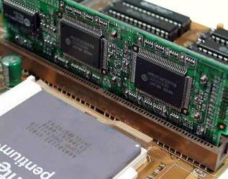
5.6. Het cachegeheugen.

Slide 62
5.6. Cachegeheugen
Een cache is een opslagplaats waarin veelgebruikte data
tijdelijk worden opgeslagen om sneller toegang tot deze data
mogelijk te maken, of een kopie van een verzameling data
op een medium dat sneller toegankelijk is dan het medium
waarop de originele data opgeslagen zijn.
Het opslaan van veelgebruikte data op een sneller medium
om sneller toegang tot deze data te hebben wordt caching
genoemd.
Notes:
Caching is een algemeen begrip en komt in meerdere situaties voor waarbij een kopie van de nodige data en of instructies tijdelijk op een snel medium toegankelijk gemaakt wordt voor verwerking. (Zie slide 64 voor voorbeelden.)

Slide 63
5.6. Cachegeheugen
latentie = de vertraging die optreedt voordat een operand wordt geleverd
→bandbreedte = de hoeveelheid gegevens die per tijdseenheid kan worden geleverd
Cache kan de latentie sterk verbeteren op voorwaarde dat
er een hoge hit rate is.
Het gebruik van meervoudige caches vergroot de bandbreedte
en reduceert de latentie.
Indien er een afzonderlijke cache voor instructies en voor data
gebruikt wordt spreken we van split cache.
Notes:
Hier bekijken we caching als hulpmiddel voor de CPU die erg snel instructies moet kunnen uitvoeren. Het opvragen van data en/of instructies uit het RAM-geheugen duurt gemiddeld 80 klokcycli. Dit is uiteraard veel te lang!
De CPU moet ten alle tijde werk kunnen uitvoeren zonder te moeten wachten op instructies/data. Om die vertraging (latentie) aan te pakken en om de doorstroom (bandbreedte) van data en instructies te verhogen, worden er één of meerdere caches geplaatst tussen de CPU en RAM (zie slide 65).
Een cache wordt beheerd door een cache controller. De CPU plaatst een adres op de adresbus van de op te vragen data/instructies en de cache controller vangt dit adres op. Op basis van het aangeleverde adres bekijkt de cache controller of het gevraagde zich in een cache bevindt (= cache hit). Indien niet, dan hebben we een cache miss en moet het gevraagde alsnog uit het RAM worden opgehaald. Het spreekt
voor zich dat een hoge hit rate zorgt voor een optimale werking.
Een cache kan zowel data als instructies bijhouden. Indien er een aparte cache is voor data en voor instructies, dan spreekt men van split cache.

Slide 64
5.6. Cachegeheugen
Caching wordt echter op zeer verschillende niveau's toegepast nl.:
L(evel) 1 cache of onchip-cache: zeer snel RAM-geheugen dat in de processor zelf is ingebouwd
L(evel) 2 cache: eveneens zeer snel RAM-geheugen dat op een aparte chip tussen de processor en het "normale" RAM geheugen geplaatst is.
disk-cache: een groot gedeelte van het "normale" RAM geheugen dat gereserveerd wordt om kopies van de meest recent gelezen bestanden van de harde schijf in op te slaan.
De cache van de internet-browser: een cache op de harde schijf die de meest recent opgevraagde internetpagina's bevat of ARP en DNS caches: relatie IP/MAC-adres (ARP) of IP adres/naam wordt een tijdje bijgehouden.
Proxies: Je internet provider houdt op zijn beurt vaak ook kopies bij van de meest opgevraagde internet-pagina's.

Slide 65
5.6. Cachegeheugen
Bron: http://www.semiconductorscentral.com/memory_page.html
Notes:
Slide 65 tem. 67
CPU-chip zelf bevat een kleine instructiecache en een kleine datacache bvb tussen de 16 en 64 KB. Het systeem gebruikt verder een level-2 cache, die zich niet op de CPU-chip bevindt, maar wel geïncorporeerd is in de behuizing en via een hogesnelheidspad verbonden is met de chip = unified cache. De omvang van deze cache ligt gewoonlijk tussen 512KB en 1MB.
De cache op het derde niveau bevindt zich op het moederbord en bestaat uit enkele megabytes aan SRAM.
De cachegeheugens bevatten gewoonlijk elkaars inhoud: de inhoud van niv 1 is in niv 2 opgenomen en niv 2 in niv 3.

Slide 66
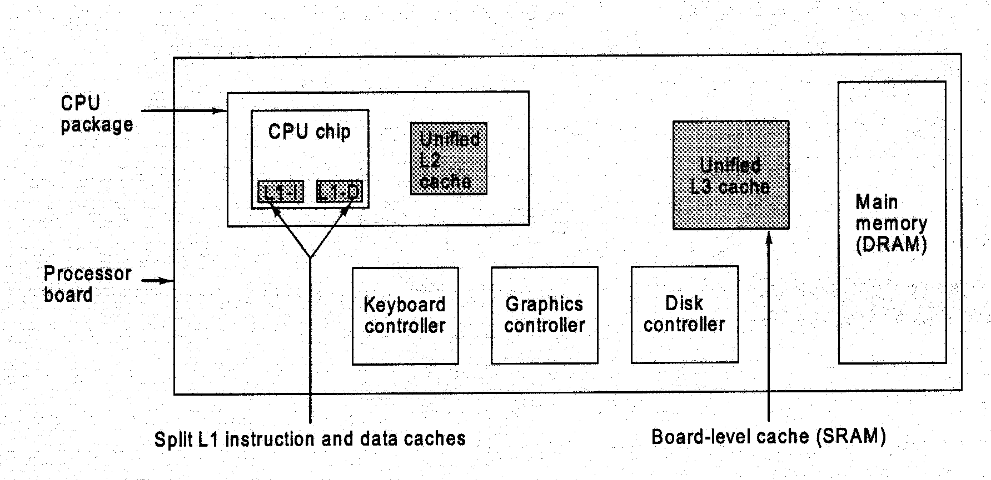
5.6. Cachegeheugen

Slide 67
5.6. Cachegeheugen
Voorbeeld: de Intel Core i7 processor (4th gen)
De L1- als de L2-cache zitten direct aan een rekeneenheid: iedere
core heeft 32 kB eigen L1-cache en 256 kB eigen L2-cache. De cores delen een 8 MB L3 cache. (bron: intel.com)

Slide 68
5.6. Cachegeheugen
De cachegeheugens bevatten gewoonlijk elkaars inhoud
d.w.z. de inhoud van niveau 1 is opgenomen in niveau 2, …
Caches verrichten hun functie door gebruik te maken van 2
typen adreslokalisering nl.
Ruimtelijk lokaliteit : opeenvolgend uit te voeren instructies en data zitten meestal dicht bij elkaar in het hoofdgeheugen
Temporele lokaliteit : er is een kans dat instructies of data na korte tijd opnieuw gebruikt zullen worden (bvb programma lus)
Notes:
Caches worden gevuld met data en/of instructies waarbij rekening gehouden wordt met:
ruimtelijke lokaliteit: opeenvolgende instructies en data zitten meestal dicht bij elkaar in het hoofdgeheugen (RAM) en worden bijgevolg vaak samen ingeladen in de cache
temporele lokaliteit: er is een kans dat instructies en data korte tijd na elkaar opnieuw gebruikt zullen worden (bv. for-lus), bijgevolg zal de cache vaak die instructies en data langere tijd bijhouden

Slide 69
5.6.1. Werking van de cache
Cachegeheugen wordt onderverdeeld in blokken met een vaste
grootte die cache lines of cacheregels worden genoemd.
Een cacheregel bestaat gewoonlijk uit tussen 8 en 64 bytes.
Bij een geheugenverwijzing wordt door de cache controller
gecontrolleerd of de informatie in de cache beschikbaar is,
zoja → spreken we dan van een hit
zoniet → spreken we van een miss en wordt de informatie
opgehaald uit het hoofdgeheugen en eerst
opgeslagen in een cacheregel. Wanneer de cache
reeds vol is wordt meestal het LRU algoritme
toegepast.
Notes:
Een cache is typisch veel kleiner dan het hoofdgeheugen. Bijgevolg zullen bepaalde cacheregels op bepaalde momenten overschreven moeten worden. Hiervoor wordt meestal het LRU (Least Recently Used) algoritme gebruikt waarbij de cacheregel die recent het minst vaak werd aangesproken wordt overschreven.

Slide 70
5.6.1. Werking van de cache
Methodes voor het terugschrijven van data naar het hoofdgeheugen:
Write-through: wijzigingen worden onmiddellijk naar de cache én naar het geheugen geschreven
Write-back: wijzigingen worden pas geschreven wanneer de cache-regel uit de cache verwijderd wordt.
 | Write-through | Write-back
Voordelen | hoofdgeheugen is altijd up-to-date | schrijfoperaties worden gegroepeerd
Nadelen |  | extra latentie bij cache miss door delayed write
Notes:
Bij een wijziging van data in een cache moet ook het hoofdgeheugen up-to-date gebracht worden. Hiervoor kan write-through of write-back toegepast worden.

Slide 71
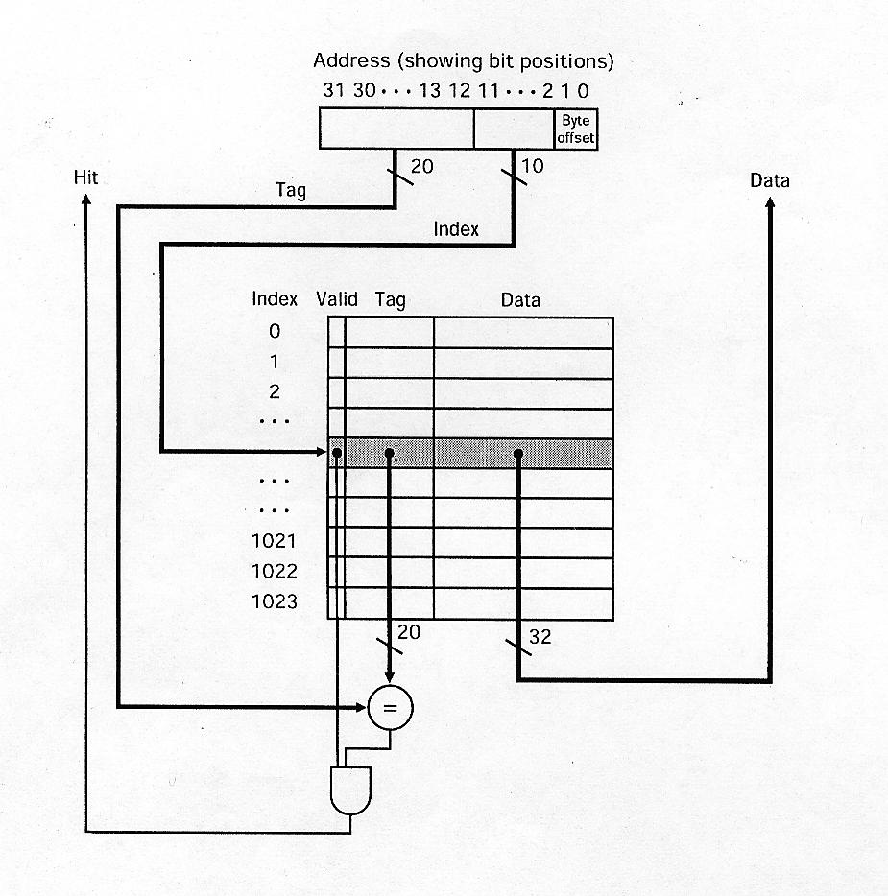
5.6.2. Direct-mapped cache
Dit is de meest voorkomende en meest eenvoudigste cache,
een cache met een rechtstreekse geheugenafbeelding.
Elke cache-regel wordt op een vaste plaats in de cache
afgebeeld en die cache-regels zitten dus ook in het
hoofdgeheugen.
Notes:
Direct-mapped cache is een voorbeeld van een erg eenvoudige cache waarbij elke cacheregel één op één afgebeeld wordt op een locatie in het hoofdgeheugen. Bij direct-mapped cache weet u dus ten alle tijde van welke locatie uit het hoofdgeheugen de instructies/data in een cacheregel afkomstig zijn. Omgekeerd weet u op welke cacheregel de instructies/data van een geheugenlocatie terechtkomen.

Slide 72
5.6.2. Direct-mapped cache
Velden:
Valid: cache element bevat ja of neen een cache regel
Tag: resterende hogere orde adresbits die aangeven uit welke geheugenregel de gegevens afstammen.
Data: cache-regel, is een kopie van de geheugenregel
Notes:
De cache controller van een direct-mapped cache analyseert het door de processor geplaatst adres op de adresbus. Het adres valt hierbij op te splitsen in 3 delen:
tag: het hoofdgeheugen kan opgedeeld worden in blokken met dezelfde grootte als de cache; de tag geeft aan vanuit welk blok de data/instructies afkomstig zijn
index/line: de index geeft aan over welke cacheregel het gaat en dus ook over welke regel binnen een bepaald blok van het hoofdgeheugen
byte offset: byte offset geeft tot slot aan welke byte van een bepaalde regel door de CPU werd opgevraagd.
De cache zelf bestaat uit de kolommen valid, tag en data. De valid bit geeft aan of de inhoud van een cacheregel betrouwbaar is. Bij een lege cache staan alle valid bits op 0. Bij gewijzigde data in een cacheregel kan de valid bit hiervan ook op 0 terechtkomen.
De cache controller kijkt op de door de index aangegeven cacheregel of de aanwezige tag klopt. Indien ja, dan is er een cache hit en kan de gevraagde byte (adhv. byte offset) meteen aan de CPU geleverd worden. Indien niet, dan is er een cache miss en moet het gevraagde worden opgehaald uit het hoofdgeheugen. Na ophaling worden de instructies/data bewaard in de door de index aangegeven cacheregel waarbij de tag wordt bijgehouden.
Zie ook oefeningen om een beter inzicht te krijgen in de werking van direct-mapped cache.

Slide 73
5.6.2. Direct-mapped cache
Voordeel:
Een geheugenregel kan maar op één plaats in de cache staan
snelle controle of de data in de cache staat.

Slide 74
5.6.2. Direct-mapped cache
Oefeningen:
Gegeven:
Cache-regels: 8B breed
Cache: 32B groot
Geheugen: 128B groot
(Opmerking: Het geheugen bevat m.a.w.
128 cellen van 1 byte of 8 bit, waarvan de inhoud hexadecimaal werd voor gesteld in de figuur)
Gevraagd:
Teken de cache en splits de adresverwijzing 4Ah;63h
(Opmerking: h = hexadecimale notatie)
= ( )₁₆
Teken de cache en splits de adresverwijzing 79h;38h
78 | 07 | 06 | 05 | 04 | 03 | 02 | 01 | 00
70 | 0F | 0E | 0D | 0C | 0B | 0A | 09 | 08
68 | 27 | 26 | 25 | 24 | 23 | 22 | 21 | 20
60 | 1F | 1E | 1D | 1C | 1B | 1A | 19 | 18
58 | 2F | 2E | 2D | 2C | 2B | 2A | 29 | 28
50 | 17 | 16 | 15 | 14 | 13 | 12 | 11 | 10
48 | 37 | 36 | 35 | 34 | 33 | 32 | 31 | 30
40 | F7 | F6 | F5 | F4 | F3 | F2 | F1 | F0
38 | A7 | A6 | A5 | A4 | A3 | A2 | A1 | A0
30 | C7 | C6 | C5 | C4 | C3 | C2 | C1 | C0
28 | BF | BE | BD | BC | BB | BA | B9 | B8
20 | 9F | 9E | 9D | 9C | 9B | 9A | 99 | 98
18 | DF | DE | DD | DC | DB | DA | D9 | D8
10 | D7 | D6 | D5 | D4 | D3 | D2 | D1 | D0
08 | E7 | E6 | E5 | E4 | E3 | E2 | E1 | E0
00 | 47 | 46 | 45 | 44 | 43 | 42 | 41 | 40

Slide 75
Tag | Index | adr | Data
11 | 11 | 78 | 07 | 06 | 05 | 04 | 03 | 02 | 01 | 00
 | 10 | 70 | 0F | 0E | 0D | 0C | 0B | 0A | 09 | 08
 | 01 | 68 | 27 | 26 | 25 | 24 | 23 | 22 | 21 | 20
 | 00 | 60 | 1F | 1E | 1D | 1C | 1B | 1A | 19 | 18
10 | 11 | 58 | 2F | 2E | 2D | 2C | 2B | 2A | 29 | 28
 | 10 | 50 | 17 | 16 | 15 | 14 | 13 | 12 | 11 | 10
 | 01 | 48 | 37 | 36 | 35 | 34 | 33 | 32 | 31 | 30
 | 00 | 40 | F7 | F6 | F5 | F4 | F3 | F2 | F1 | F0
01 | 11 | 38 | A7 | A6 | A5 | A4 | A3 | A2 | A1 | A0
 | 10 | 30 | C7 | C6 | C5 | C4 | C3 | C2 | C1 | C0
 | 01 | 28 | BF | BE | BD | BC | BB | BA | B9 | B8
 | 00 | 20 | 9F | 9E | 9D | 9C | 9B | 9A | 99 | 98
00 | 11 | 18 | DF | DE | DD | DC | DB | DA | D9 | D8
 | 10 | 10 | D7 | D6 | D5 | D4 | D3 | D2 | D1 | D0
 | 01 | 08 | E7 | E6 | E5 | E4 | E3 | E2 | E1 | E0
 | 00 | 00 | 47 | 46 | 45 | 44 | 43 | 42 | 41 | 40
Notes:
Het hoofdgeheugen wordt hier heringedeeld om de mapping in de cache te kunnen toepassen. Concreet wordt het hoofdgeheugen in blokken van vier regels opgedeeld omdat er maximaal 4 cacheregels aanwezig zijn in het cache geheugen. Daaruit volgt dat we in totaal vier blokken hebben die we indexeren van 0 tot 3 binair. Hiervoor hebben we dan 2 bit nodig. Per blok worden dan ook de regels geïndexeerd van 0 tot hier in dit geval ook 3. Ook hier hebben we weer 2 bit nodig om elke regel individueel te adresseren.

Slide 76
11 | 11 | 78 | 07 | 06 | 05 | 04 | 03 | 02 | 01 | 00
 | 10 | 70 | 0F | 0E | 0D | 0C | 0B | 0A | 09 | 08
 | 01 | 68 | 27 | 26 | 25 | 24 | 23 | 22 | 21 | 20
 | 00 | 60 | 1F | 1E | 1D | 1C | 1B | 1A | 19 | 18
10 | 11 | 58 | 2F | 2E | 2D | 2C | 2B | 2A | 29 | 28
 | 10 | 50 | 17 | 16 | 15 | 14 | 13 | 12 | 11 | 10
 | 01 | 48 | 37 | 36 | 35 | 34 | 33 | 32 | 31 | 30
 | 00 | 40 | F7 | F6 | F5 | F4 | F3 | F2 | F1 | F0
01 | 11 | 38 | A7 | A6 | A5 | A4 | A3 | A2 | A1 | A0
 | 10 | 30 | C7 | C6 | C5 | C4 | C3 | C2 | C1 | C0
 | 01 | 28 | BF | BE | BD | BC | BB | BA | B9 | B8
 | 00 | 20 | 9F | 9E | 9D | 9C | 9B | 9A | 99 | 98
00 | 11 | 18 | DF | DE | DD | DC | DB | DA | D9 | D8
 | 10 | 10 | D7 | D6 | D5 | D4 | D3 | D2 | D1 | D0
 | 01 | 08 | E7 | E6 | E5 | E4 | E3 | E2 | E1 | E0
 | 00 | 00 | 47 | 46 | 45 | 44 | 43 | 42 | 41 | 40
Notes:
Om een specifieke byte uit het geheugen te benaderen hebben we 3 bit nodig omwille van het feit dat er per regel 8 byte aanwezig zijn geïndexeerd van 0 tot 7.

Slide 77
Oplossing Oefening 1:
 | V | Tag | Data
18 | 0
10 | 0
08 | 1 | 10 | 37 | 36 | 35 | 34 | 33 | 32 | 31 | 30
00 | 1 | 11 | 1F | 1E | 1D | 1C | 1B | 1A | 19 | 18
Opsplitsing v/d adresverwijzingen
4A | 10 | 01 | 010
63 | 11 | 00 | 011
 | Tag field | Positie in cache | Positie in cache-regel
Notes:
De regel waaruit data wordt benadert, wordt dan opgehaald uit het hoofdgeheugen en gecacht in het cachegeheugen in dezelfde regel als dat het stond in het geheugen, vandaar dat de info niet moet worden bijgehouden in de cache want deze plaats wordt impliciet bijgehouden want die is dezelfde als in het hoofdgeheugen per blok. Alleen moet dus bijgehouden worden uit welke Tag (blok de regel komt) en de valid wordt op 1 geplaatst om aan te duiden dat deze regel een geldige net gecachte regel is. De eerste kolom is de indexering op hardware niveau. Ieder geheugen wordt regel per regel opgehaald, vandaar dat enkel het beginadres van de data wordt bijgehouden, hier met een offset van 8 want want er zijn 8 byte per rij.
Wanneer de adresverwijzing 4A gebeurt moeten we dan de betekenis nagaan van de combinatie 0100 1010. De laatste 3 bit geven aan welke byte benaderd wordt, de voorlaatste welke cacheregel er benadert wordt en de 2 bit ervoor welke blok benaderd wordt. Op die manier weten we dat de bitreeks uit de derde byte in uit de tweede cahcheregel uit de derde blok benadert wordt en dat is hexadecimaal 35. Dus moet gans deze regel gecacht worden in de derde regel van de cache met toevoeging van 10 (= 3de blok) en activatie van de valid bit omdat er gecacht werd.

Slide 78
Oplossing Oefening 2:
 | V | Tag | Data
18 | 1 | 01 | A7 | A6 | A5 | A4 | A3 | A2 | A1 | A0
10 | 0
08 | 0
00 | 0
Opsplitsing v/d adresverwijzingen
79 | 11 | 11 | 001
38 | 01 | 11 | 000
 | Tag field | Positie in cache | Positie in cache-regel

Slide 79
Extra oefening cache:
adres | Inhoud v/h geheugen
3C | AA | BB | CC | DD
38 | EE | FF | A1 | A2
34 | A3 | A4 | A5 | A6
30 | A7 | A8 | A9 | B1
2C | B2 | B3 | B4 | B5
28 | B6 | B7 | B8 | B9
24 | C1 | C2 | C3 | C4
20 | C5 | C6 | C7 | C8
1C | C9 | D1 | D2 | D3
18 | D4 | D5 | D6 | D7
14 | D8 | D9 | E1 | E2
10 | E3 | E4 | E5 | E6
0C | E7 | E8 | E9 | F1
08 | F2 | F3 | F4 | F5
04 | F6 | F7 | F8 | F9
00 | 11 | 22 | 33 | 44
Gegeven: Het werkgeheugen is 64 Byte groot; de
cache regels zijn 4 Byte breed; de cache is 16 Byte
groot. Deze computer gebruikt een direct mapped
cache.
Gevraagd : Geef in de tabel hieronder aan hoe de
cache eruit zal zien als na het opstarten van de
computer opeenvolgend deze drie adresverwijzingen
gebeurd zijn : 19h, 3Fh, 2Ah.
Omcirkel de bytes die effectief door de processor
opgevraagd werden als die nog zichtbaar zijn in de
cache.
Splits de drie adresverwijzingen ook op in de tag, line
en byte velden.

Slide 80
Oplossing oefening cache:
Cache Geheugen
V | Tag | Data
Opsplitsing v/d adresverwijzingen
 | TAG | LINE | BYTE

Slide 81
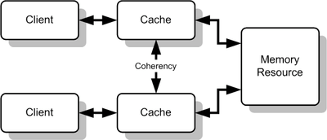
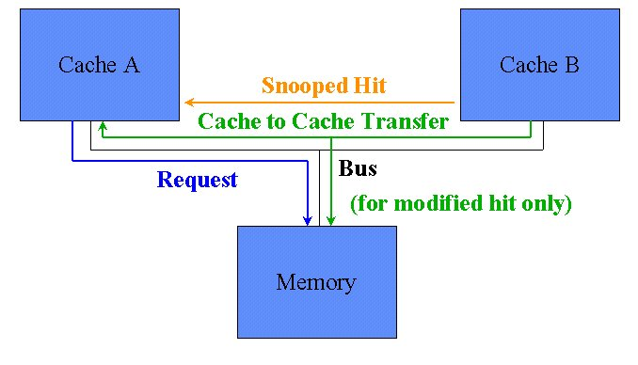
5.6.3. Cache coherency
Belang:
Wanneer dezelfde data op 2 verschillende plaatsen aanwezig is,
is het belangrijk te weten op welke plaats de juiste data aanwezig is.
Een aantal technieken vereisen hiervoor extra hardware:
verandering van hoofdgeheugen door I/O of DMA toegang
(zie later)
multi-processor systemen
…
Vereisten: bus snooping of bus sniffing
→ monitoring van het verkeer op de systeembus
Notes:
Stel dat dezelfde data op twee of meer verschillende plaatsen aanwezig is (bv. In verschillende L1 caches bij meerdere CPU kernen). Om het geheel consistent te houden, moeten we weten waar de juiste (eventueel gewijzigde) data zich bevindt.
Een manier om dit te detecteren, is bus snooping of bus sniffing waarbij gekeken wordt wat er op de controlebus gebeurt. Op de controlebus kan worden
gedetecteerd of data werd opgevraagd en/of reeds werd weggeschreven naar het hoofdgeheugen. Eventuele conflicten kunnen hier opgemerkt worden.

